Slide 1


Presenter:
Joshua Febriandika S
UTS TESTING DAN QA PERANGKAT LUNAK
AGUNG PERDANANTO S.Kom, M.Kom
201011402118
Notes:
Install dulu hurufnya (kalau belum ada di komputernya).
1. https://www.fontsquirrel.com/fonts/lato
2. https://www.fontsquirrel.com/fonts/open-sans

Slide 2

Agenda Presentasi
Whitebox Testing dan
Unit Test
CI/CD
Langkah-langkah konfigurasinya
untuk Project Python

Slide 3

Whitebox Testing dan Unit Test
Notes:
Untuk mengganti gambar latar, klik shape yg ada di depan kemudian klik tab Format >> klik send to back
Gambar latar sekarang berada di depan. Klik gambar >> klik kanan >> change picture
Pilih gambar yang akan Anda gunakan.
Setelah itu kirim kembali gambar ke belakang shape. Caranya klik gambar >> klik tab format >> send to back

Slide 4

WHITEBOX TESTING
About Whitebox Testing
Tujuan Whitebox Testing
White-box testing, juga dikenal sebagai clear box testing, adalah metode pengujian perangkat lunak di mana struktur internal, desain, dan implementasi kode yang diuji dipahami dengan baik. Pada dasarnya, pengujian white-box melibatkan pemeriksaan detail kode sumber untuk menilai keandalan, keamanan, dan kinerja perangkat lunak.
Tujuan utama dari white-box testing adalah untuk memastikan bahwa semua jalur kode telah dieksekusi setidaknya satu kali selama pengujian dan memastikan bahwa semua pernyataan telah diuji di bawah kondisi yang berbeda. Metode ini membantu dalam mengidentifikasi kesalahan logika, cacat implementasi, atau bug yang tersembunyi dalam kode sumber.

Slide 5
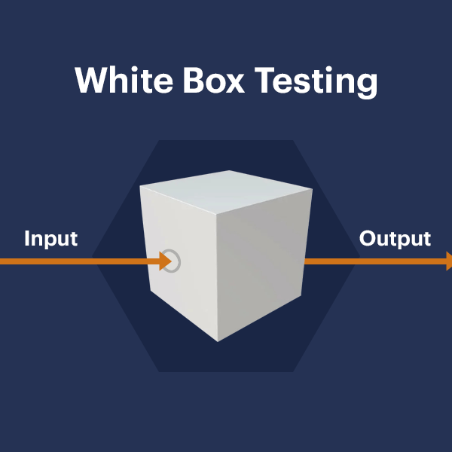
Kelebihan dari Whitebox Testing
Coverage yang Lebih Baik:
Dapat mencapai tingkat cakupan yang lebih baik karena akses langsung ke struktur kode sumber, memungkinkan pengujian semua jalur yang mungkin dalam kode.
01
02
Pengidentifikasian Defect Lebih Baik:
Mampu mengidentifikasi cacat, kesalahan logika, atau bug yang mungkin sulit terdeteksi melalui metode pengujian lain.
Optimasi Kinerja:
Memungkinkan identifikasi masalah kinerja atau masalah sumber daya yang berpotensi sejak tahap pengembangan awal.
03

Slide 6
Kekurangan dari Whitebox Testing
Membutuhkan Pengetahuan Kode yang Mendalam: Memerlukan keahlian yang mendalam dalam bahasa pemrograman yang digunakan untuk mengembangkan perangkat lunak, sehingga membutuhkan waktu dan sumber daya yang signifikan.
01
02
Keterbatasan pada Pencarian Kesalahan Fungsional: Meskipun dapat menemukan kesalahan pada tingkat kode, mungkin tidak efektif dalam menguji kesesuaian fungsi perangkat lunak dengan kebutuhan pengguna.
Ketergantungan pada Perubahan Kode:
Dapat memerlukan pengujian ulang yang intensif saat ada perubahan kecil dalam kode, yang dapat memperlambat proses pengembangan.
03

Slide 7

Implementasi Whitebox
Notes:
Untuk mengganti gambar latar, klik shape yg ada di depan kemudian klik tab Format >> klik send to back
Gambar latar sekarang berada di depan. Klik gambar >> klik kanan >> change picture
Pilih gambar yang akan Anda gunakan.
Setelah itu kirim kembali gambar ke belakang shape. Caranya klik gambar >> klik tab format >> send to back

Slide 8
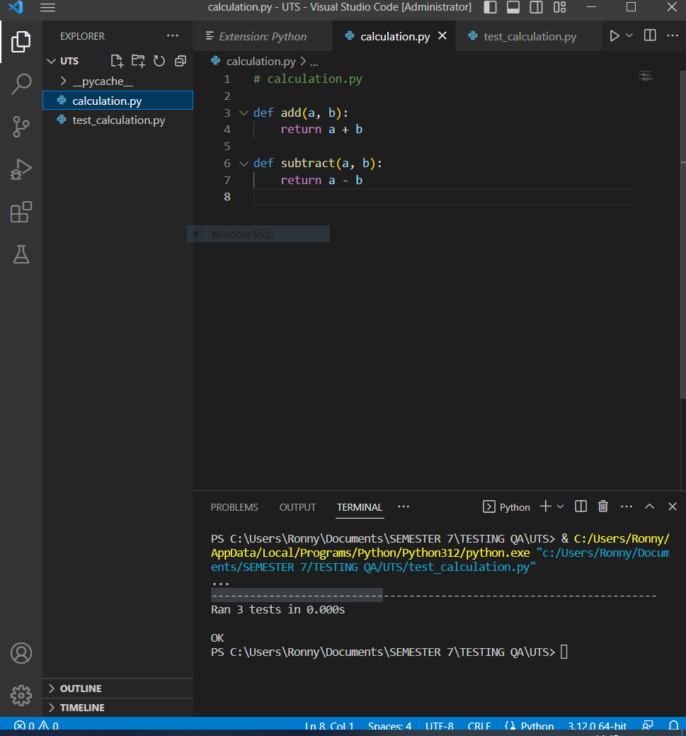
Code & Implementasi Whitebox
Tentu saja, white-box testing adalah metode pengujian perangkat lunak di mana struktur internal dari kode yang diuji diketahui oleh penguji. Dalam contoh implementasi Python sebelumnya, kita menguji fungsi `add` dan `subtract` dari file `calculation.py` dengan memastikan bahwa hasilnya sesuai dengan harapan. Melalui penggunaan modul `unittest` dan asserstions seperti `self.assertEqual`, kita dapat memverifikasi perilaku kode dan menangani pengecualian dengan benar.
Notes:
Untuk mengganti gambar, klik gambar kemudian delete.
Klik picture icon, silakan pilih gambar yang ingin Anda gunakan.

Slide 9
Unit Testing
Apa itu Unit Testing ?
Unit testing merupakan metode pengujian perangkat lunak di mana unit-unit individu dari perangkat lunak, seperti fungsi, metode, atau kelas, diuji secara terisolasi. Tujuannya adalah untuk memastikan bahwa setiap unit kode berperilaku sesuai dengan yang diharapkan sebelum digabungkan ke dalam sistem secara keseluruhan.
Notes:
Untuk mengganti gambar, klik gambar kemudian delete.
Klik picture icon, silakan pilih gambar yang ingin Anda gunakan.

Slide 10
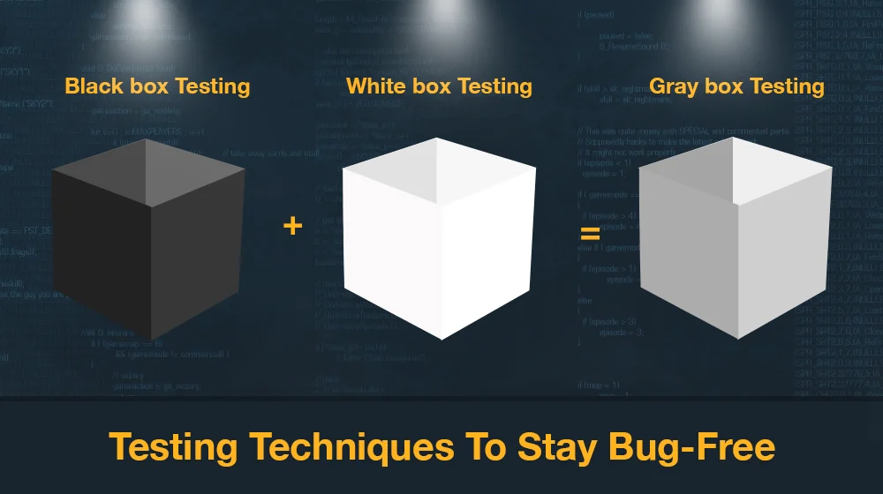
Unit Testing
BlackBox Testing
GrayBox Testing
Adalah pengujian yang dilakukan untuk meninjau input dan output suatu sistem software tanpa mendalami internal programnya lebih lanjut.
Merupakan perpaduan antara black box testing dengan white box testing.
WhiteBox Testing
White-box testing adalah metode pengujian perangkat lunak yang melibatkan pemahaman mendalam terhadap struktur internal dan kode sumber untuk mengevaluasi keandalan dan kinerja perangkat lunak.
Notes:
Untuk mengganti gambar, klik gambar kemudian delete.
Klik picture icon, silakan pilih gambar yang ingin Anda gunakan.

Slide 11
Keuntungan UT ( Unit Testing )
Keuntungan 1
Penemuan Kesalahan Dini: Memungkinkan identifikasi cacat sejak awal proses pengembangan, sehingga menghemat waktu dan biaya.
Keuntungan 3
Memudahkan Perubahan: Memungkinkan pengembang untuk memodifikasi atau memperbarui kode tanpa merusak fungsi keseluruhan.
Keuntungan 2
Peningkatan Kualitas Kode: Membantu memastikan setiap unit kode beroperasi sesuai dengan yang diharapkan.

Slide 12
Keuntungan dan Kekurangan UT
Kekurangan 1
Waktu dan Sumber Daya: Memerlukan waktu dan sumber daya yang signifikan, terutama pada tahap awal pengembangan perangkat lunak.
Kekurangan 3
Kesulitan dalam Pengujian Integrasi: Sering terjadi karena kompleksitas ketergantungan antara komponen, sulitnya menangani kesalahan, biaya dan waktu yang di butuhkan
Kekurangan 2
Keterbatasan Pada Fungsionalitas Keseluruhan: Meskipun penting, tidak dapat menguji fungsionalitas keseluruhan perangkat lunak secara keseluruhan.

Slide 13
Implementasi Unit Testing
Notes:
Untuk mengganti gambar latar, klik shape yg ada di depan kemudian klik tab Format >> klik send to back
Gambar latar sekarang berada di depan. Klik gambar >> klik kanan >> change picture
Pilih gambar yang akan Anda gunakan.
Setelah itu kirim kembali gambar ke belakang shape. Caranya klik gambar >> klik tab format >> send to back

Slide 14
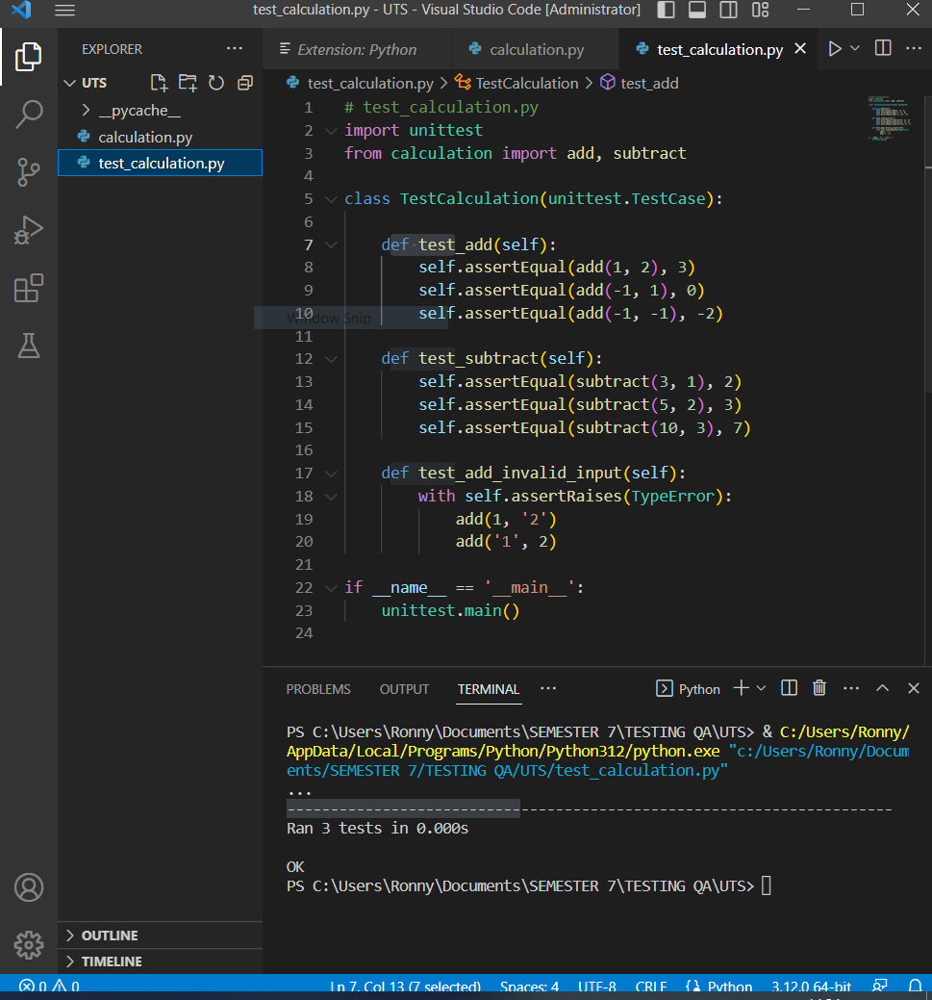
Code & Implementasi Unittest
Pada contoh di samping, fungsi add menambahkan dua angka. Kemudian, kita telah menulis unit test menggunakan `unittest` untuk memastikan bahwa fungsi `add` berperilaku seperti yang diharapkan, serta untuk memastikan penanganan exception jika input bukan integer.
Anda dapat menjalankan skrip Python di atas dan melihat bagaimana tes dijalankan. Jika fungsi `add` berperilaku sesuai dengan yang diharapkan, maka tes akan berhasil. Jika ada kesalahan atau perbedaan dalam perilaku, maka tes akan gagal dan Anda akan diberitahu tentang hal tersebut.
Notes:
Untuk mengganti gambar, klik gambar kemudian delete.
Klik picture icon, silakan pilih gambar yang ingin Anda gunakan.

Slide 15
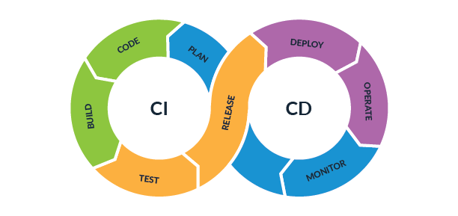
CI/CD
Continuous Integration (CI): CI adalah proses otomatisasi di mana para pengembang secara teratur menggabungkan kode mereka ke dalam repositori bersama. Setiap kali ada perubahan kode yang disimpan, CI akan secara otomatis membangun dan menguji perangkat lunak, memastikan bahwa integrasi antara berbagai bagian kode berjalan dengan lancar dan tidak ada konflik yang muncul.
Continuous Delivery (CD): CD adalah perluasan dari CI yang melibatkan otomatisasi proses pengiriman perangkat lunak yang sudah lolos uji ke lingkungan produksi atau pelanggan. CD memastikan bahwa perangkat lunak dapat diterapkan dengan cepat dan konsisten ke berbagai lingkungan, dari pengujian hingga produksi, dengan risiko yang minimal.
CI/CD merupakan singkatan dari Continuous Integration (CI) dan Continuous Delivery (CD). CI/CD adalah metode dalam pengembangan perangkat lunak yang memungkinkan para pengembang untuk secara otomatis mengintegrasikan perubahan kode ke dalam repositori bersama secara berkala, serta secara otomatis melakukan pengujian dan pengiriman perangkat lunak secara efisien dan konsisten.
Notes:
Untuk mengganti gambar, klik gambar kemudian delete.
Klik picture icon, silakan pilih gambar yang ingin Anda gunakan.

Slide 16
Langkah –Langkah Konfigurasi Project Python
Notes:
Untuk mengganti gambar latar, klik shape yg ada di depan kemudian klik tab Format >> klik send to back
Gambar latar sekarang berada di depan. Klik gambar >> klik kanan >> change picture
Pilih gambar yang akan Anda gunakan.
Setelah itu kirim kembali gambar ke belakang shape. Caranya klik gambar >> klik tab format >> send to back

Slide 17
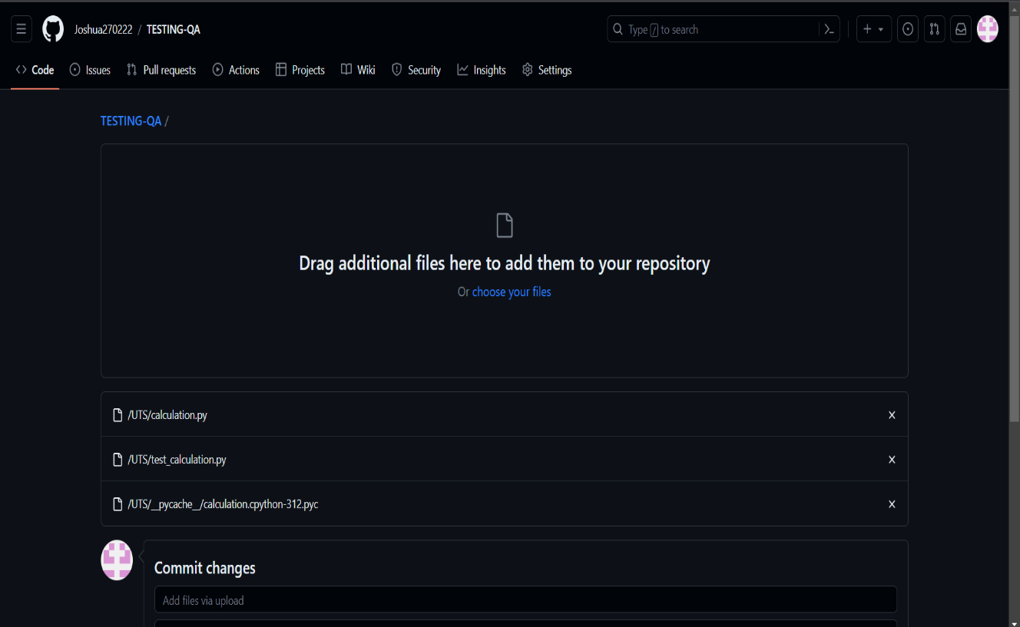
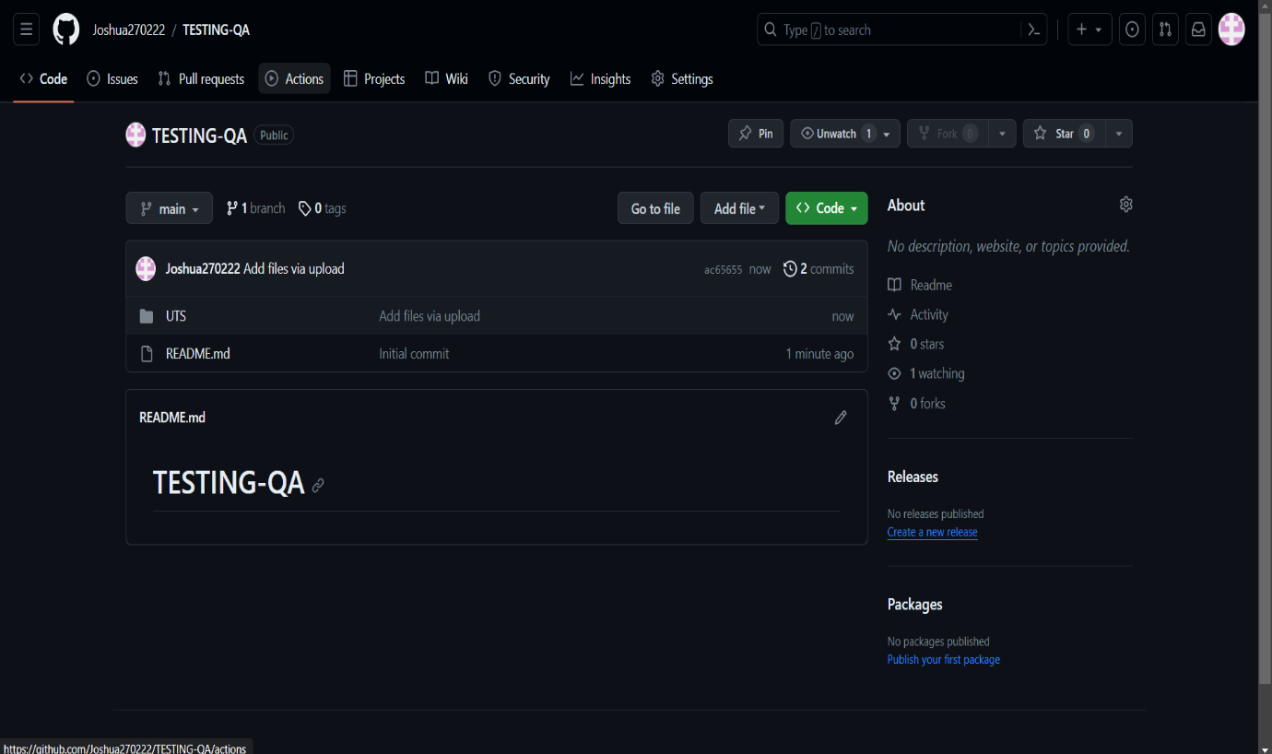
Langkah –Langkah Konfigurasi Project Python
Kedua
Pertama
Notes:
Untuk mengganti gambar, klik gambar kemudian delete.
Klik picture icon, silakan pilih gambar yang ingin Anda gunakan.

Slide 18
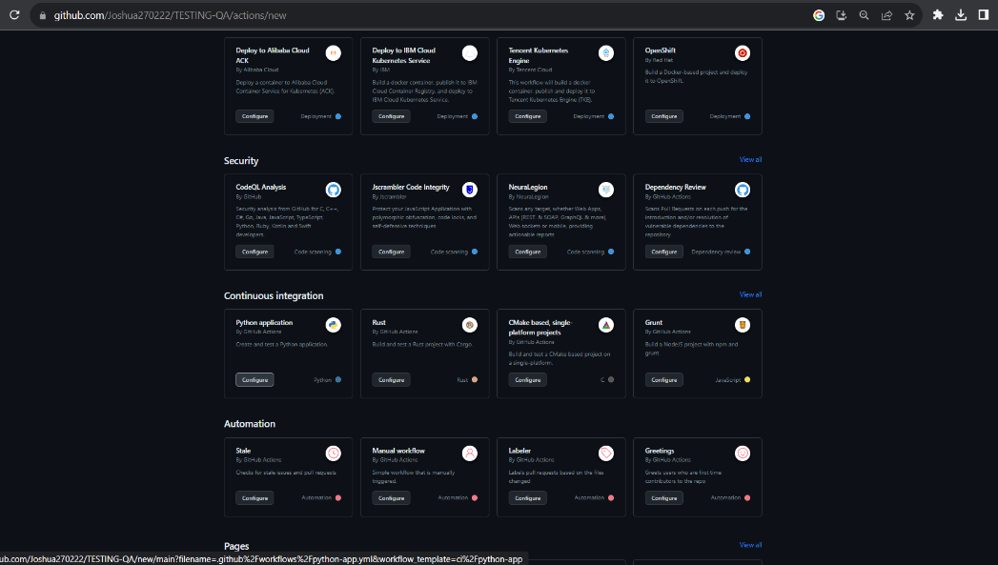
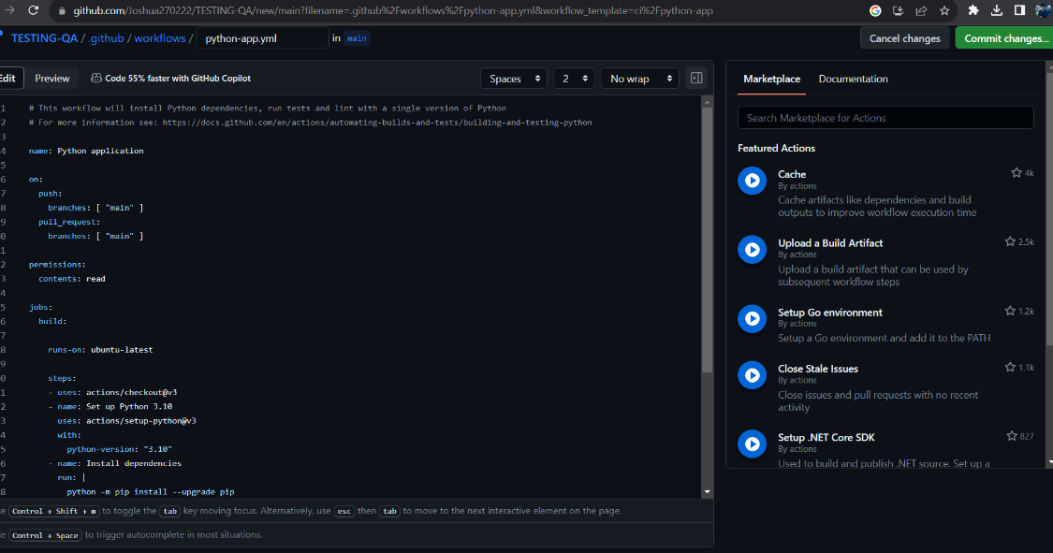
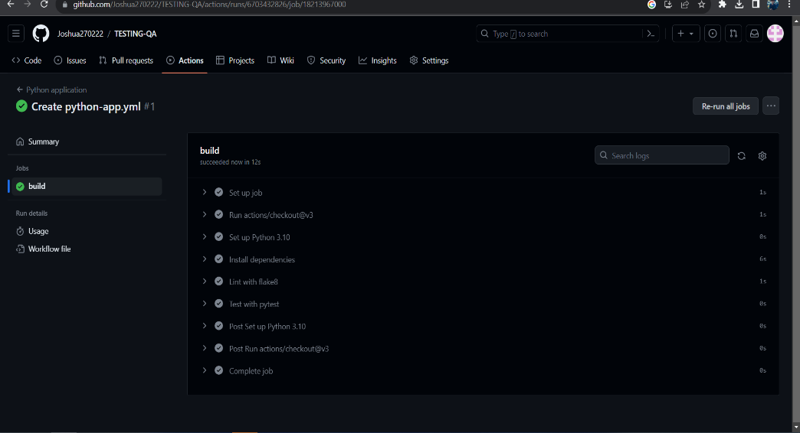
Langkah –Langkah Konfigurasi Project Python
Keempat
Ketiga
Kelima
Succesful
Notes:
Untuk mengganti gambar, klik gambar kemudian delete.
Klik picture icon, silakan pilih gambar yang ingin Anda gunakan.

Slide 19
Kesimpulan
Kedua praktik tersebut saling terkait, dimana white-box unit testing membantu memastikan bahwa perubahan kode tidak memperkenalkan kesalahan, sedangkan CI/CD memastikan bahwa perubahan tersebut dapat segera diintegrasikan dan dideploy ke lingkungan produksi. Implementasi keduanya secara bersama-sama dapat meningkatkan kualitas perangkat lunak dan mempercepat proses pengembangan.
Reference
https://docs.python.org/3/library/unittest.html
https://www.dicoding.com/blog/apa-itu-ci-cd/
https://www.dicoding.com/blog/white-box-testing/
Notes:
Untuk mengganti gambar, klik gambar kemudian delete.
Klik picture icon, silakan pilih gambar yang ingin Anda gunakan.

